Slide 1
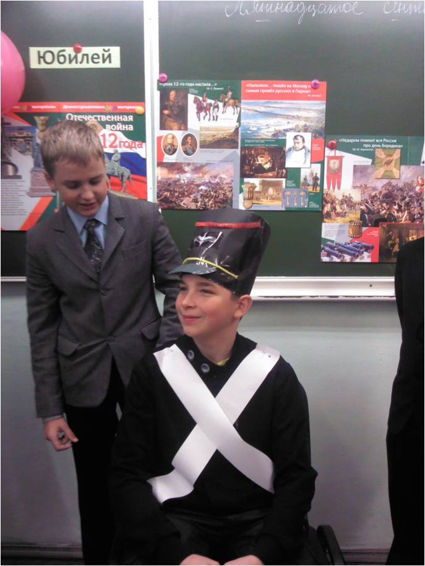
Выпускники – лицо нашей школы, её успехи,
гордость и слава. И неслучайно, многие из
них связывают свою жизнь с армией,
поступая в военные училища или на
контрактную службу, ВУЗы МЧС и ФСБ.

